Slide 1



TIẾNG VIỆT 4
Notes:
Chào mừng các em đến với tiết học TV ngày hôm nay nhé!

Slide 2
TRƯỜNG TIỂU HỌC QUANG TRUNG
Sách kết nối tri thức với cuộc sống – Lớp 4
Năm học 2024-2025

MÔN: TIẾNG VIỆT
BÀI 1. ÔN TẬP VÀ ĐÁNH GIÁ GIỮA HỌC KÌ I (TIẾT 5)
Giáo viên: Dương Thị Quyên
Khởi động

Slide 3
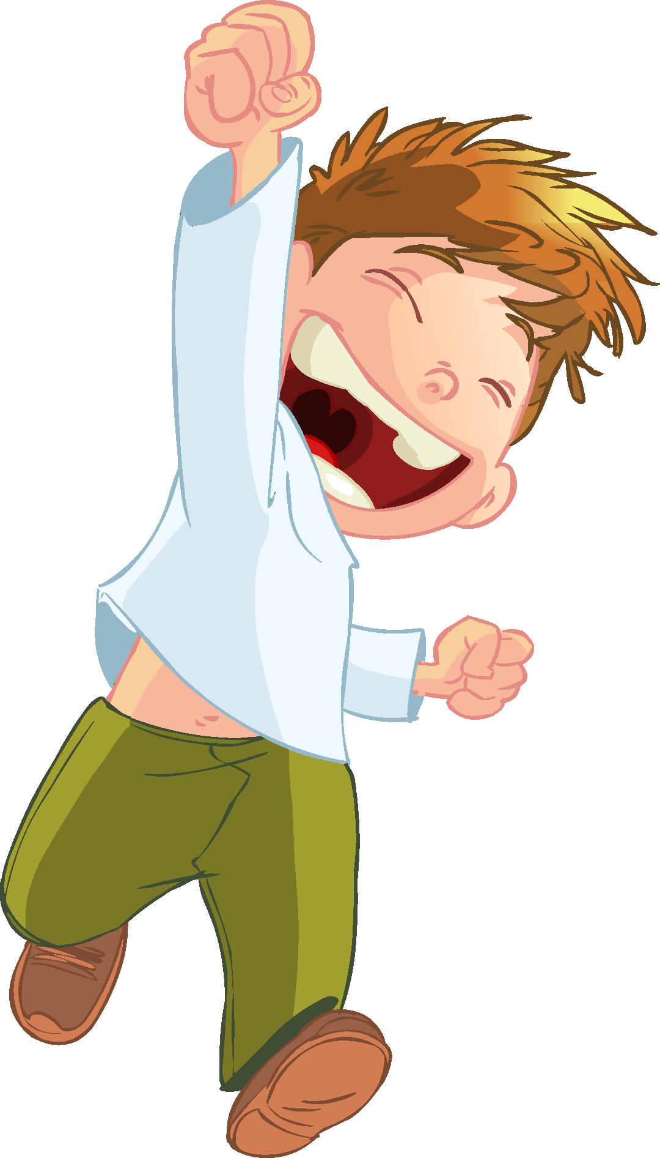
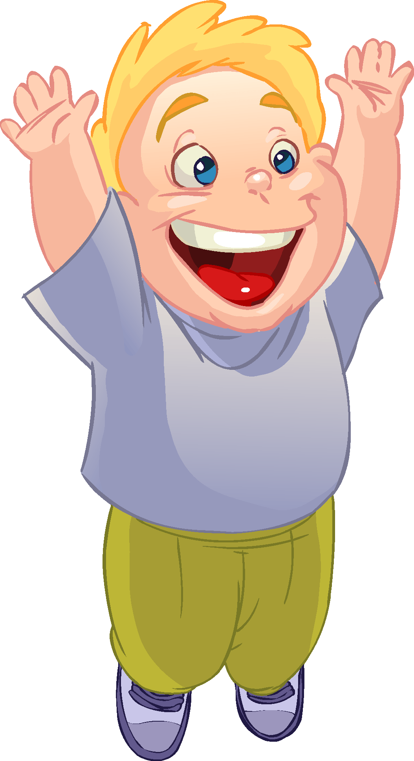
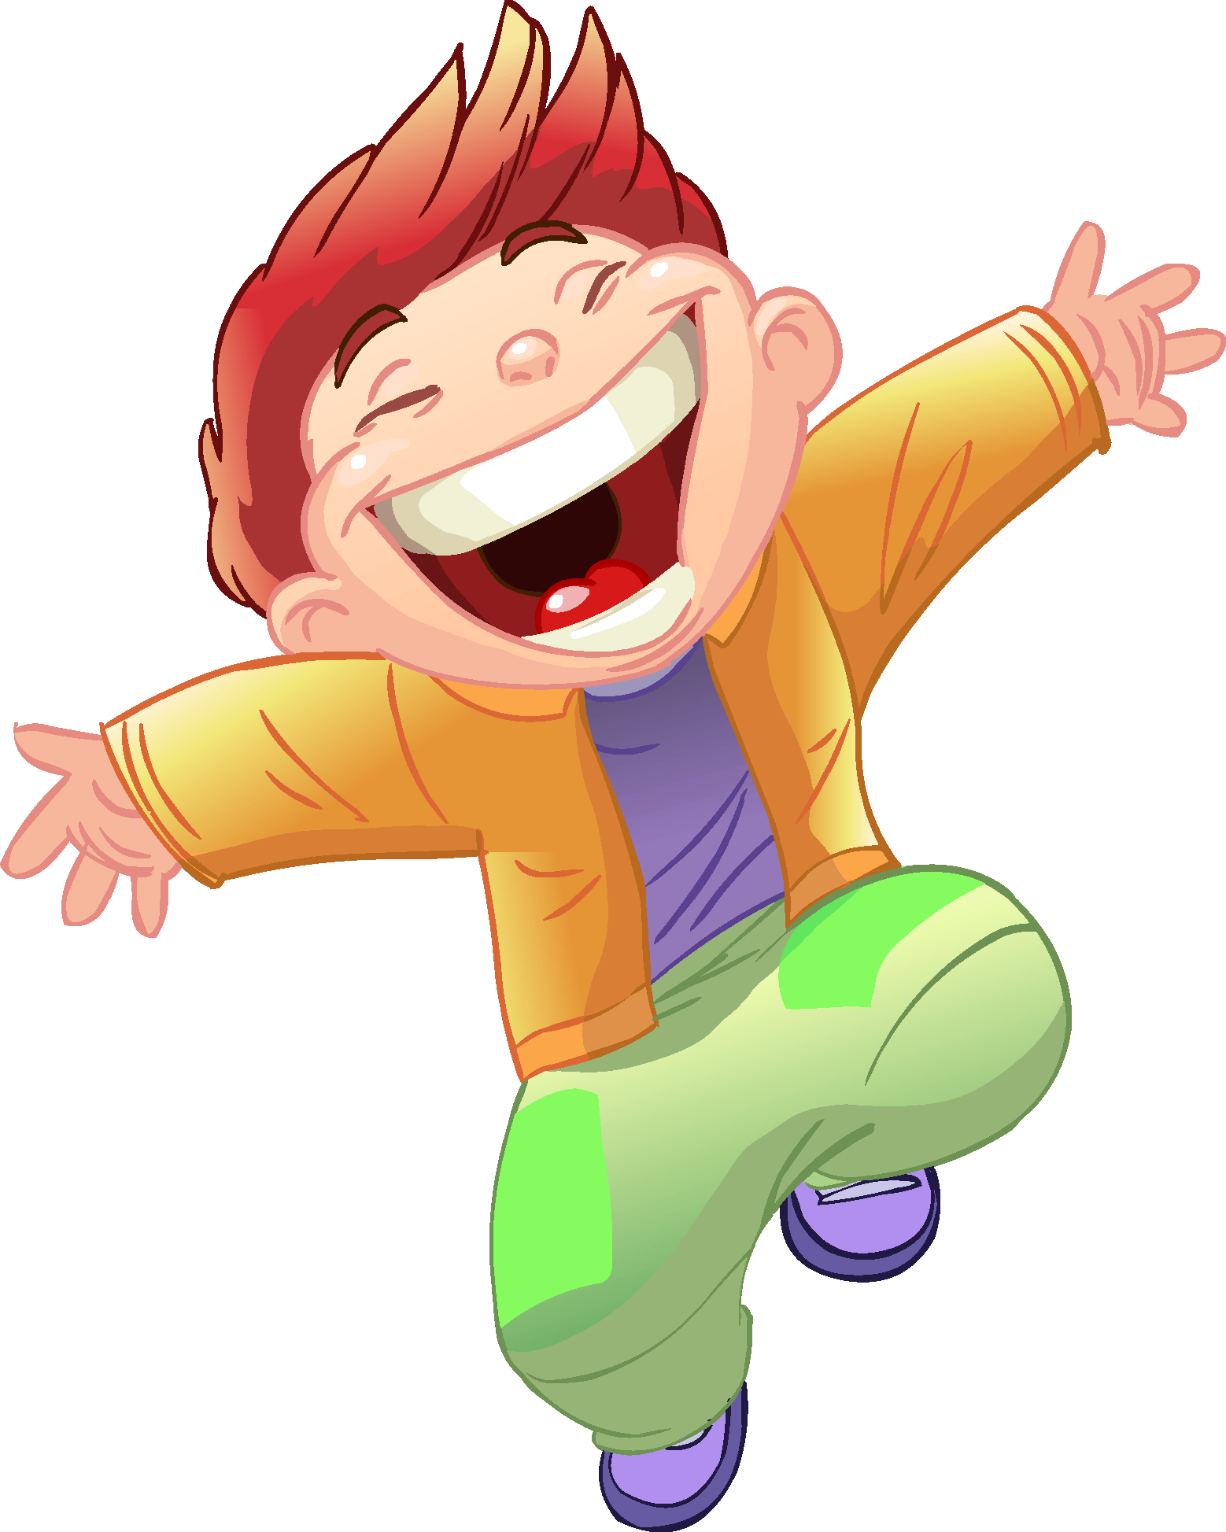
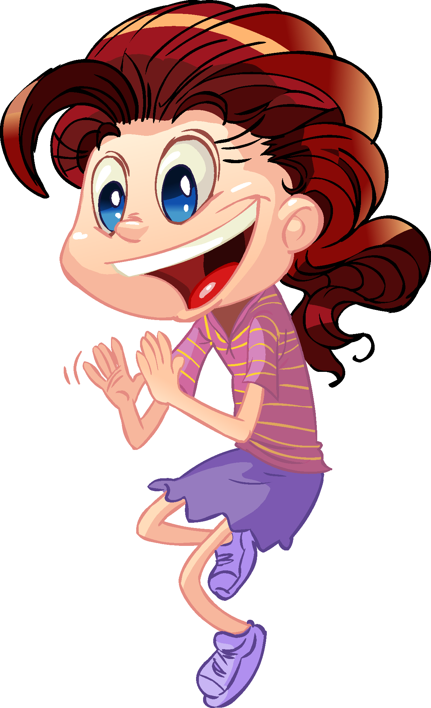
KHỞI ĐỘNG
https://www.youtube.com/watch?v=RGcVsRdieow

Slide 4



MÔN: TIẾNG VIỆT
BÀI 1. ÔN TẬP VÀ ĐÁNH GIÁ GIỮA HỌC KÌ I (TIẾT 5)
Trang 72

Slide 5
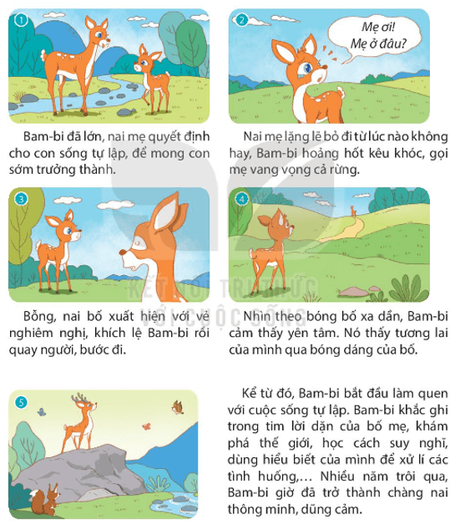
1. Quan sát tranh, đọc lời dưới tranh rồi tóm tắt câu chuyện.
Nai con Bam-bi
(Theo Lưu Hồng Hà)

Slide 6
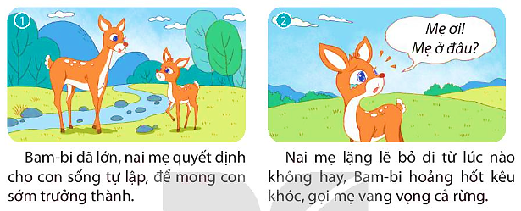
1. Quan sát tranh, đọc lời dưới tranh rồi tóm tắt câu chuyện.
Nai con Bam-bi
(Theo Lưu Hồng Hà)

Slide 7
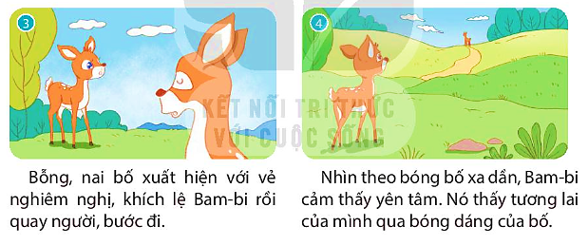
1. Quan sát tranh, đọc lời dưới tranh rồi tóm tắt câu chuyện.
Nai con Bam-bi
(Theo Lưu Hồng Hà)

Slide 8
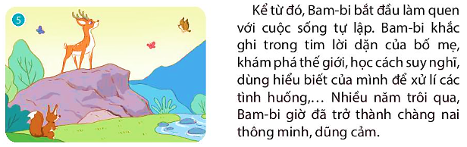
1. Quan sát tranh, đọc lời dưới tranh rồi tóm tắt câu chuyện.
Nai con Bam-bi
(Theo Lưu Hồng Hà)

Slide 9
Nai con Bam-bi
(Theo Lưu Hồng Hà)
Tóm tắt câu chuyện:
Bam-bi đã lớn, Nai mẹ quyết định rời xa để con sống tự lập. Không thấy mẹ, Bam-bi kêu khóc, gọi mẹ vang rừng. Nai bố xuấn hiện với vẻ nghiêm nghị, khích lệ Bam-bi. Bam-bi cảm thấy yên tâm, nó thấy tương lại của mình qua bóng dáng bố.
Từ đó, Bam-bi làm quen với cuộc sống tự lập: khám phá thế giới, học cách suy nghĩ, dùng hiểu biết của mình để xử lí các tình huống,… Nhiều năm trôi qua, Bam-bi trở thành chàng nai thông minh, dũng cảm.

Slide 10
2. Viết mở bài hoặc kết bài cho câu chuyện Nai con Bam-bi theo ý em.
Nếu bạn đang cảm thấy thất vọng hay buồn chán về cuộc sống khi đứng trước những khó khăn, hãy tìm đọc câu chuyện Nai con Bam-bi nhé! Ở đó, bạn sẽ tìm thấy được động lực để nỗ lực, để phát triển bản thân và sống tốt hơn đấy.
Notes:
Đoạn văn do em Linh tự viết, nếu thấy hữu ích, thầy cô có thể dùng tham khảo nhé
Ngược lại, thầy cô có thể thay thế ạ.

Slide 11
2. Viết mở bài hoặc kết bài cho câu chuyện Nai con Bam-bi theo ý em.
Ở đầu câu chuyện, cứ tưởng Bam-bi là một chú Nai nhút nhát, yếu đuối. Nhưng khép lại câu chuyện, đó là một chú nai mạnh mẽ, kiên cường. Bài học về sự tự lập của Bam-bi đã làm em nhớ mãi, đã trao cho em thêm nhiều động lực để sống tốt hơn, sống có ích hơn và sống mạnh mẽ hơn.

Slide 12
DẶN DÒ

